Slide 1
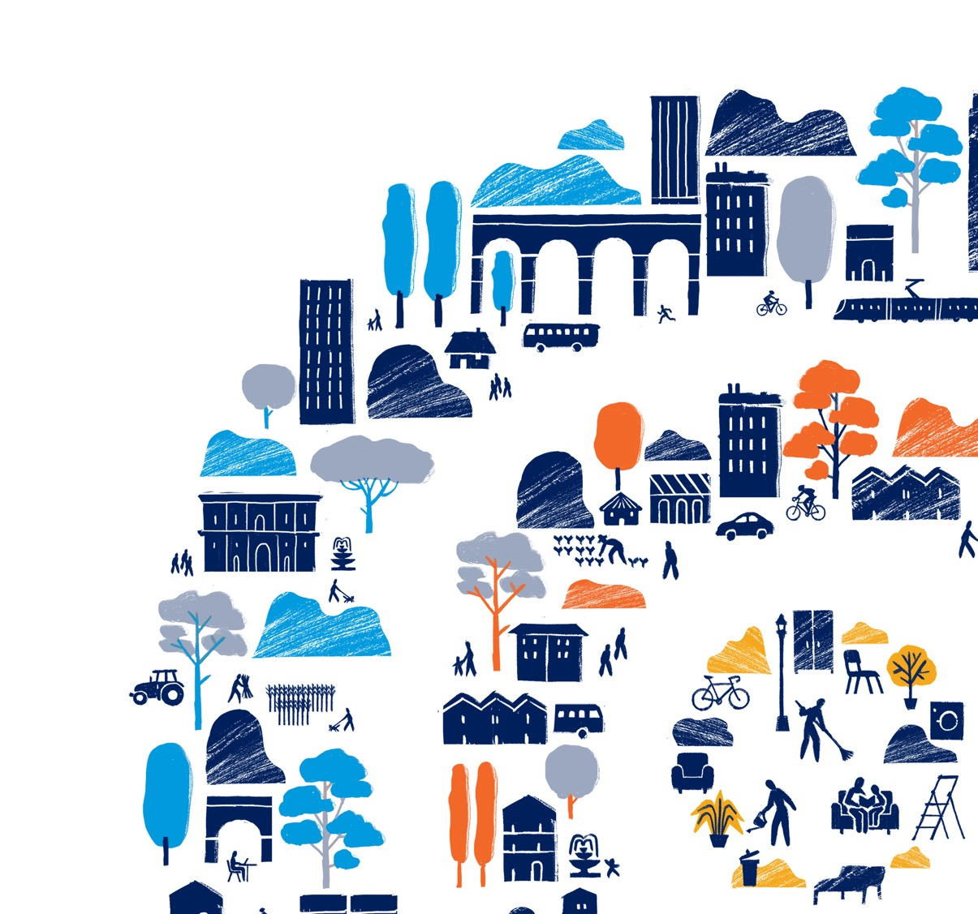
Programmes nationaux pour des villes et des communautés amies
des aînés
Pourquoi les développer,
et comment ?

Slide 2

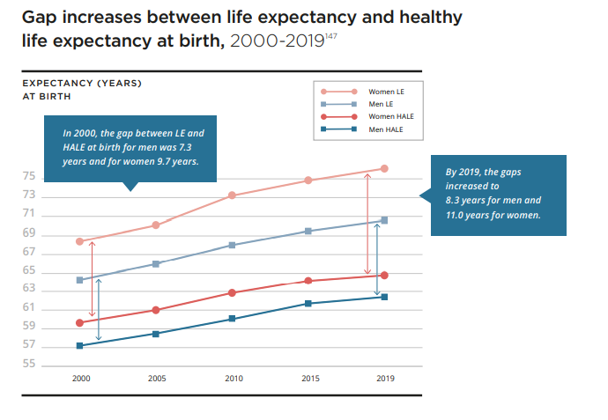
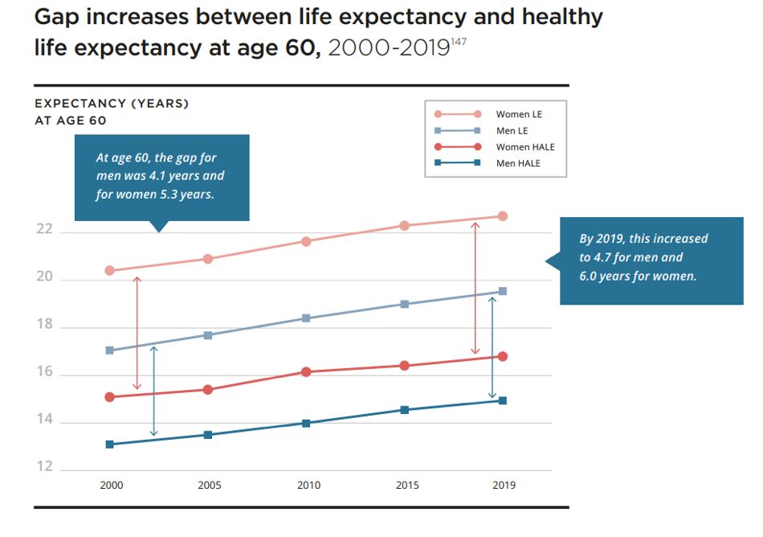



Nous vivons plus longtemps, mais (pas encore) en meilleure santé
Écarts entre l’espérance de vie et l’espérance de vie en bonne santé à la naissance, 2000-2019
Écarts entre l’espérance de vie et l’espérance de vie en bonne santé à 60 ans, 2000-2019
ESPÉRANCE DE VIE À LA NAISSANCE (EN ANNÉES)
EV FEMMES
EV HOMMES
EVEBS FEMME
EVEBS HOMMES
ESPÉRANCE DE VIE À 60 ANS (EN ANNÉES)
EV FEMMES
EV HOMMES
EVEBS FEMME
EVEBS HOMMES
En 2000, l’écart entre EV et EVEBS à la naissance pour les hommes était de 7,3 ans et pour les femmes de 9,7 ans.
À 60 ans, l’écart était de 4,1 ans pour les hommes et de 5,3 ans pour les femmes.
En 2019, l'écart était passé à 8,3 ans pour les hommes et à 11,0 ans pour les femmes.
En 2019, l'augmentation était de 4,7 anspour les hommes et de 6,0 ans pour les femmes.

Slide 3

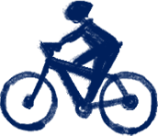

Nos environnements sont essentiels pour combler les écarts
Habitat
Les environnements comprennent tous les facteurs du monde extérieur qui forment le contexte de la vie d'un individu.
Ils comprennent le domicile, les communautés et la société au sens large. Au sein de ces environnements, on trouve toute une série de facteurs, notamment l'environnement bâti, les personnes et leurs relations, les attitudes et les valeurs, les politiques sanitaires et sociales, les systèmes qui les soutiennent et les services mis en œuvre.
Technologies d’assistance
Transports
Services sociaux

Slide 4
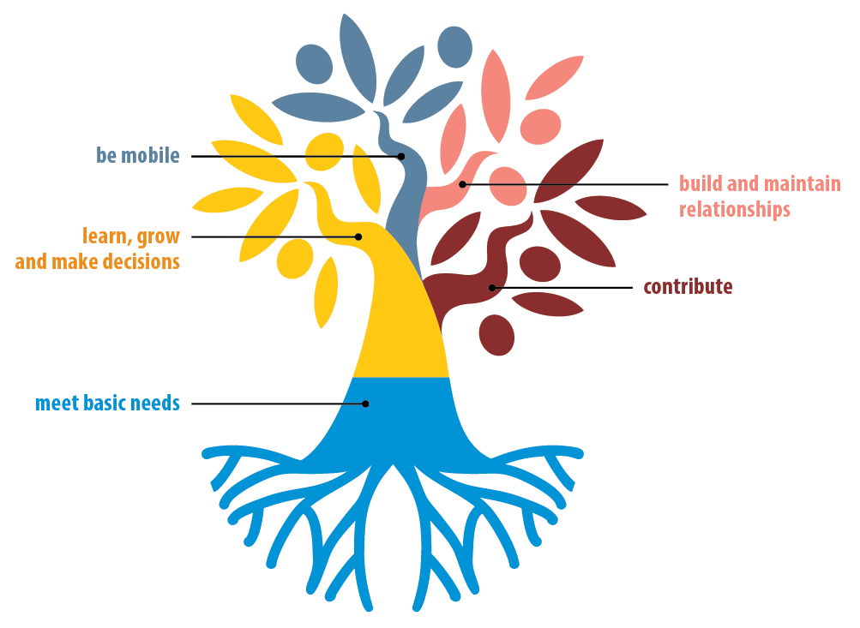



Les environnements amis des aînés permettent à tous les individus de :
bien vieillir dans un lieu qui leur convient
continuer à s'épanouir personnellement
être inclus
contribuer à leur communauté
Être indépendant et en bonne santé
Etre mobile
Construire et entretenir des relations
Apprendre, évoluer et prendre des décisions
Contribuer
Répondre aux besoins fondamentaux

Slide 5
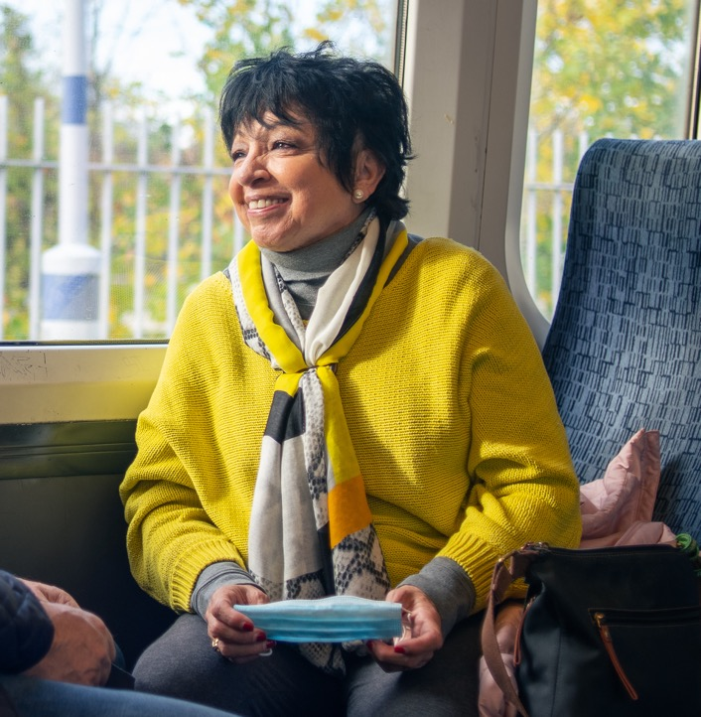
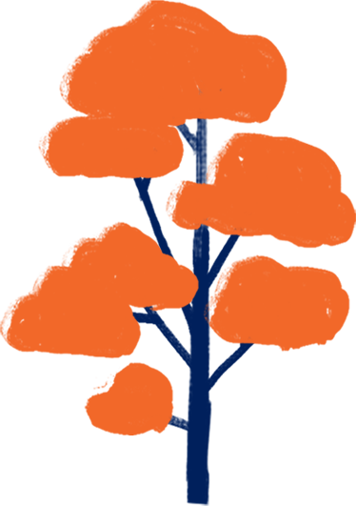
Les environnements favorables aux personnes âgées profitent à tous les membres de la communauté en supprimant les barrières physiques et sociales et en favorisant l'inclusion.
Les personnes âgées ne sont pas les seules à en bénéficier. Ils améliorent également l'accessibilité, s'attaquent aux inégalités de genres et contribuent à renforcer la résilience des communautés face aux situations d'urgence.

Slide 6


La création d'environnements favorables aux personnes âgées est également l'un des domaines d'action de la Décennie des Nations unies pour le vieillissement en bonne santé (2021-2030).
La Décennie est alignée sur l'Agenda 2030 pour le développement durable et sur l'engagement de tous les États membres à améliorer la vie des générations actuelles et futures de personnes âgées.

Slide 7
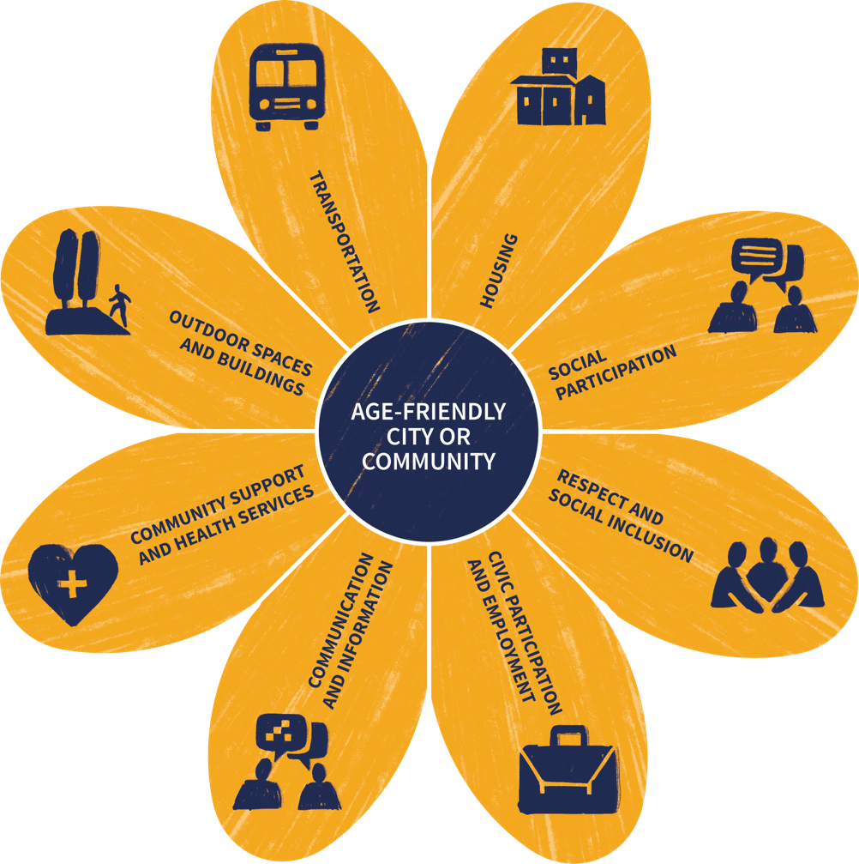
Le développement de villes et de communautés amies des aînés est un moyen éprouvé de créer des environnements favorables aux personnes âgées.
Les villes et communautés amies des aînés améliorent l'accès aux services clés et permettent aux individus d'être et de faire ce qui leur tient à cœur grâce à des actions dans huit domaines.
TRANSPORTS
LOGEMENT
ESPACES EXTÉRIEURS ET BÂTIMENTS
PARTICIPATION
SOCIALE
VILLE OU COMMUNAUTÉ AMIE DES AÎNÉS
SOUTIEN COMMUNAUTAIRE ET SERVICES DE SANTÉ
RESPECT ET INCLUSION SOCIALE
COMMUNICATION ET INFORMATION
PARTICIPATION A LA VIE CIVIQUE ET EMPLOI

Slide 8
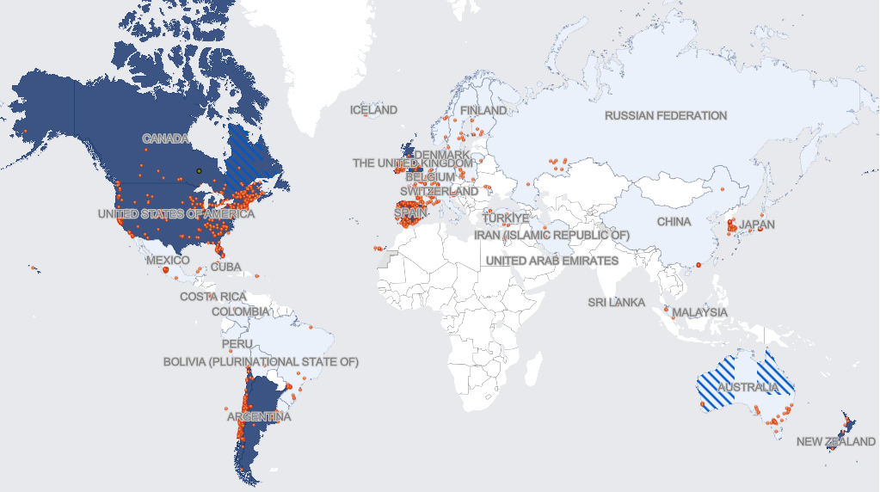
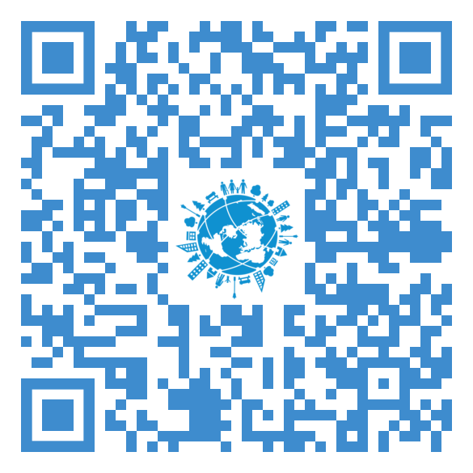
Les avantages sont démontrés quotidiennement par le Réseau mondial OMS des villes et communautés amies des aînés, qui compte plus de 1 500 membres dans 51 pays, tous déterminés à devenir plus favorables aux aînés.
Apprenez davantage sur le réseau mondial ici:

Slide 9
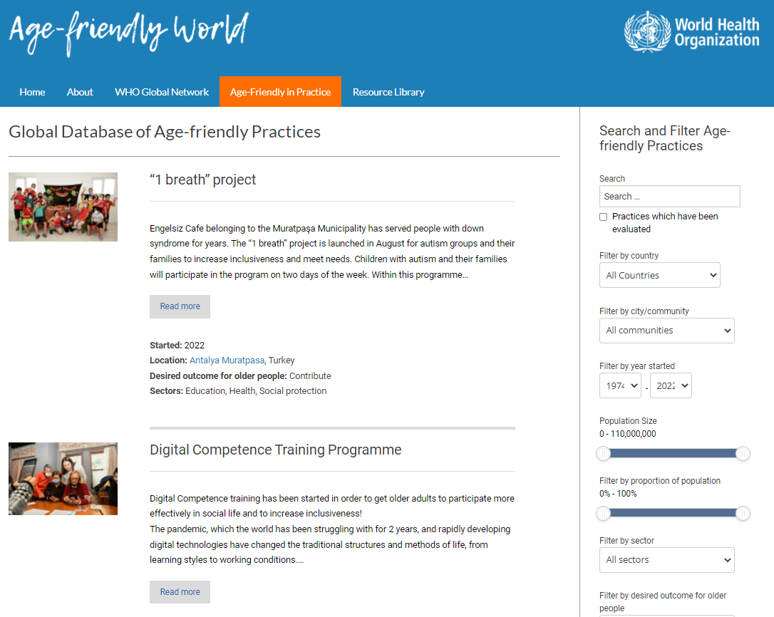
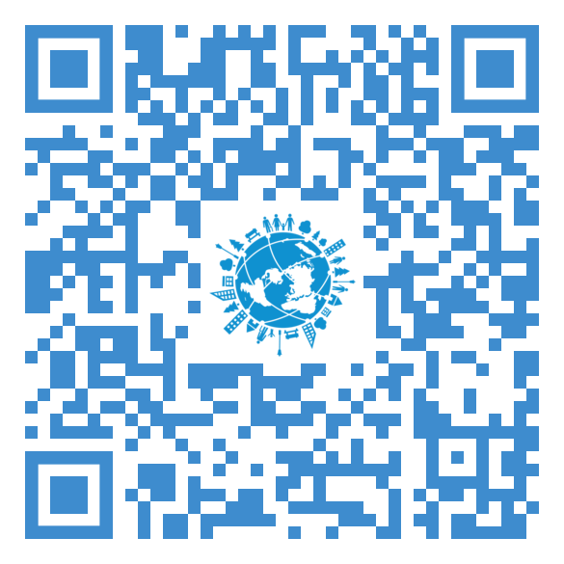
Par exemple, la base de données mondiale des pratiques favorables aux personnes âgées présente plus de 700 activités concrètes mises en œuvre par les membres du réseau mondial pour faire de leurs communautés des lieux où il fait bon vieillir.

Slide 10
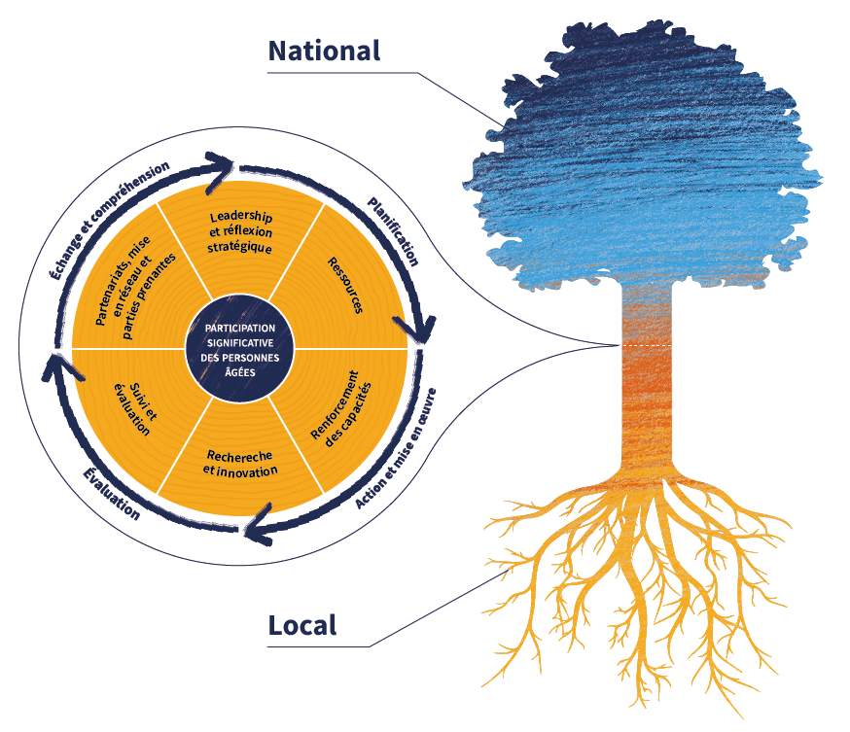
Les programmes nationaux sont un moyen pour les pays d'accélérer le développement de villes et de communautés amies des aînés. Ils :
permettent aux pays de respecter les engagements mondiaux, tels que la Décennie des Nations unies pour le vieillissement en bonne santé
inspirent et soutiennent l'action locale dans les zones rurales et urbaines
permettent à un plus grand nombre de personnes de vieillir dans un état de bonne santé et de bien-être.

Slide 11
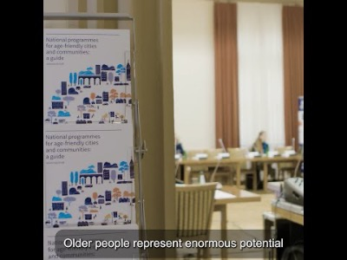

Il existe déjà des exemples réussis de programmes nationaux pour des villes et des communautés amies des aînés dans le monde entier.
Voici ce que certains d'entre eux ont à dire sur leurs bénéfices :

Slide 12

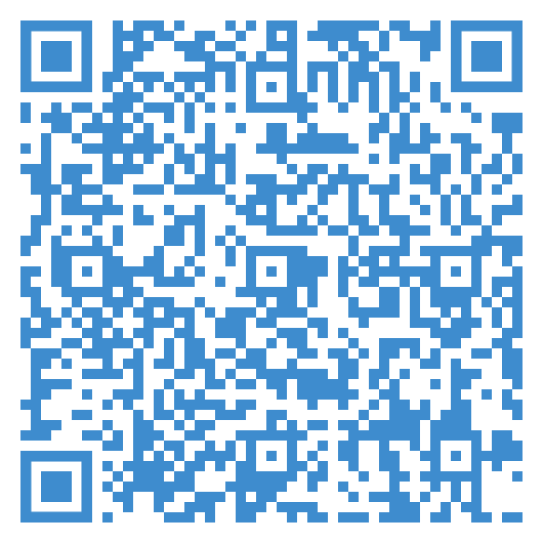
L'OMS propose un nouveau guide et une boîte à outils pour aider les pays à élaborer des programmes nationaux pour des villes et des communautés amies des aînés. Il comprend :
un cadre pratique étape par étape couvrant la planification, la mise en œuvre, l'évaluation et la réflexion
des études de cas détaillées sur des programmes nationaux existants
des contacts clés pour obtenir de l'aide
et bien d'autres choses encore...

Slide 13
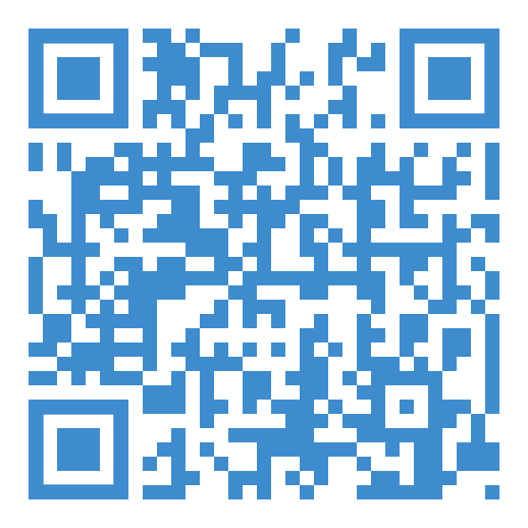
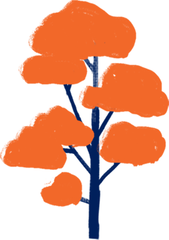
Ensemble, nous pouvons créer un monde ami des aînés
Pour plus de soutien et pour accéder au guide, visitez le centre de ressources de l'OMS sur les programmes nationaux pour les villes et communautés amies des aînés.
Rejoignez le réseau mondial OMS des villes et communautés amies des aînés afin d'entrer en contact avec d'autres personnes, d'être inspiré et de recevoir un soutien.

